Slide 1
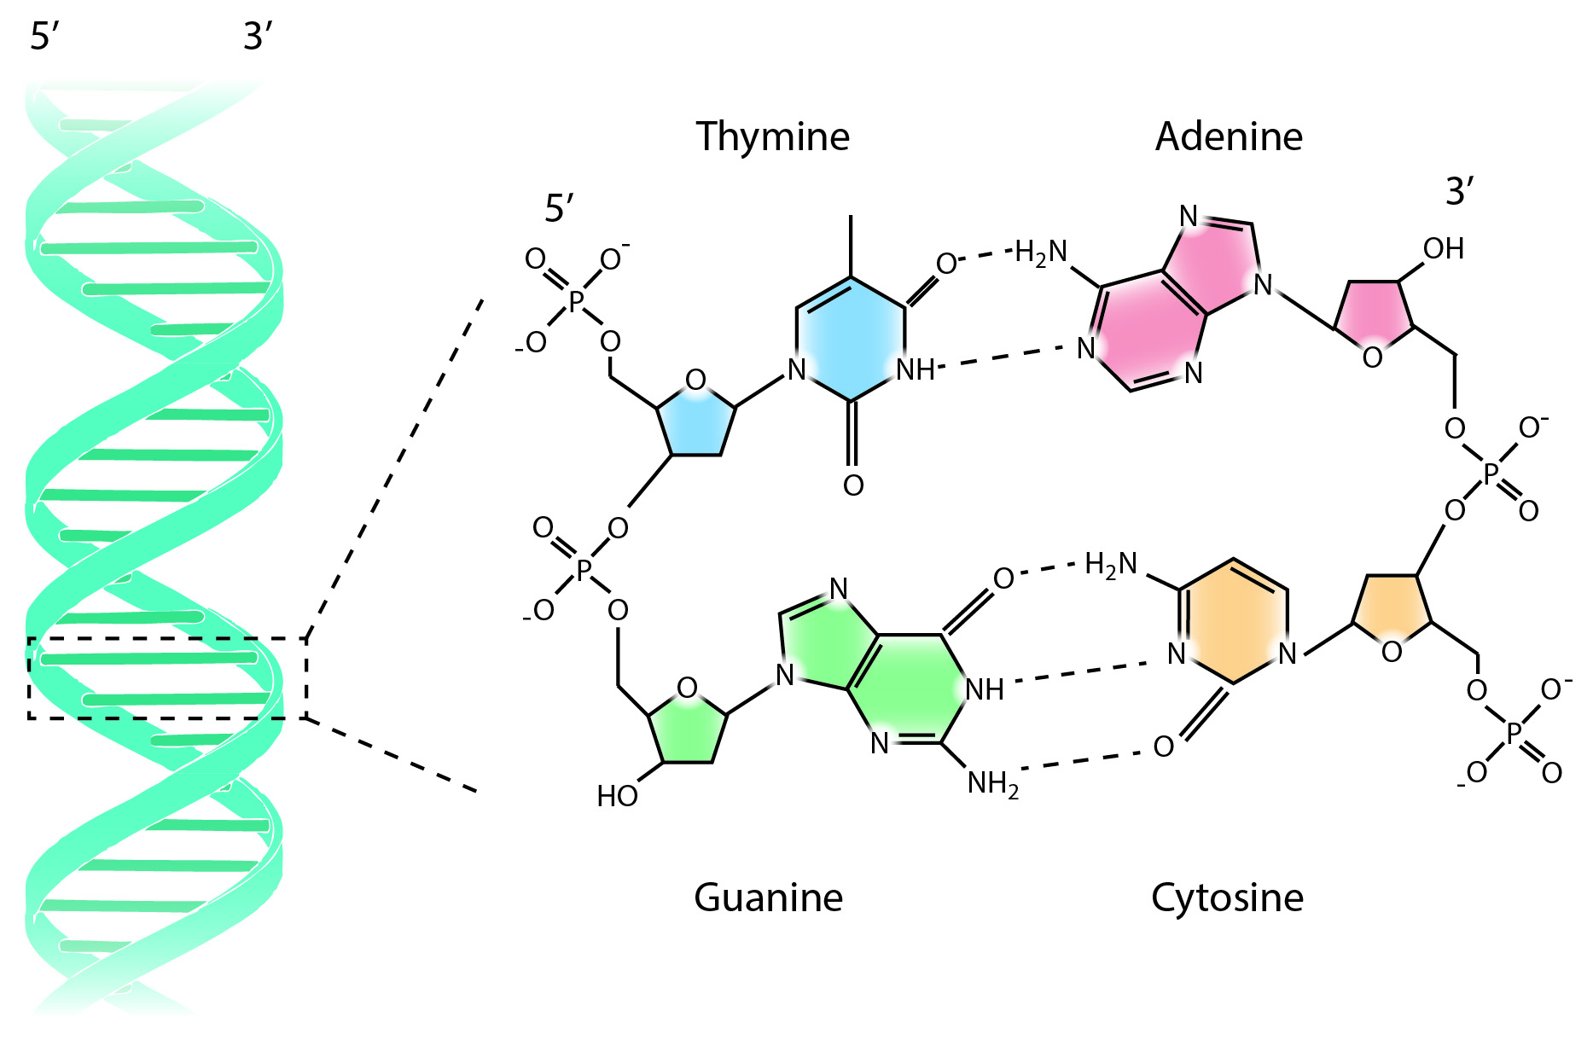

Slide 2
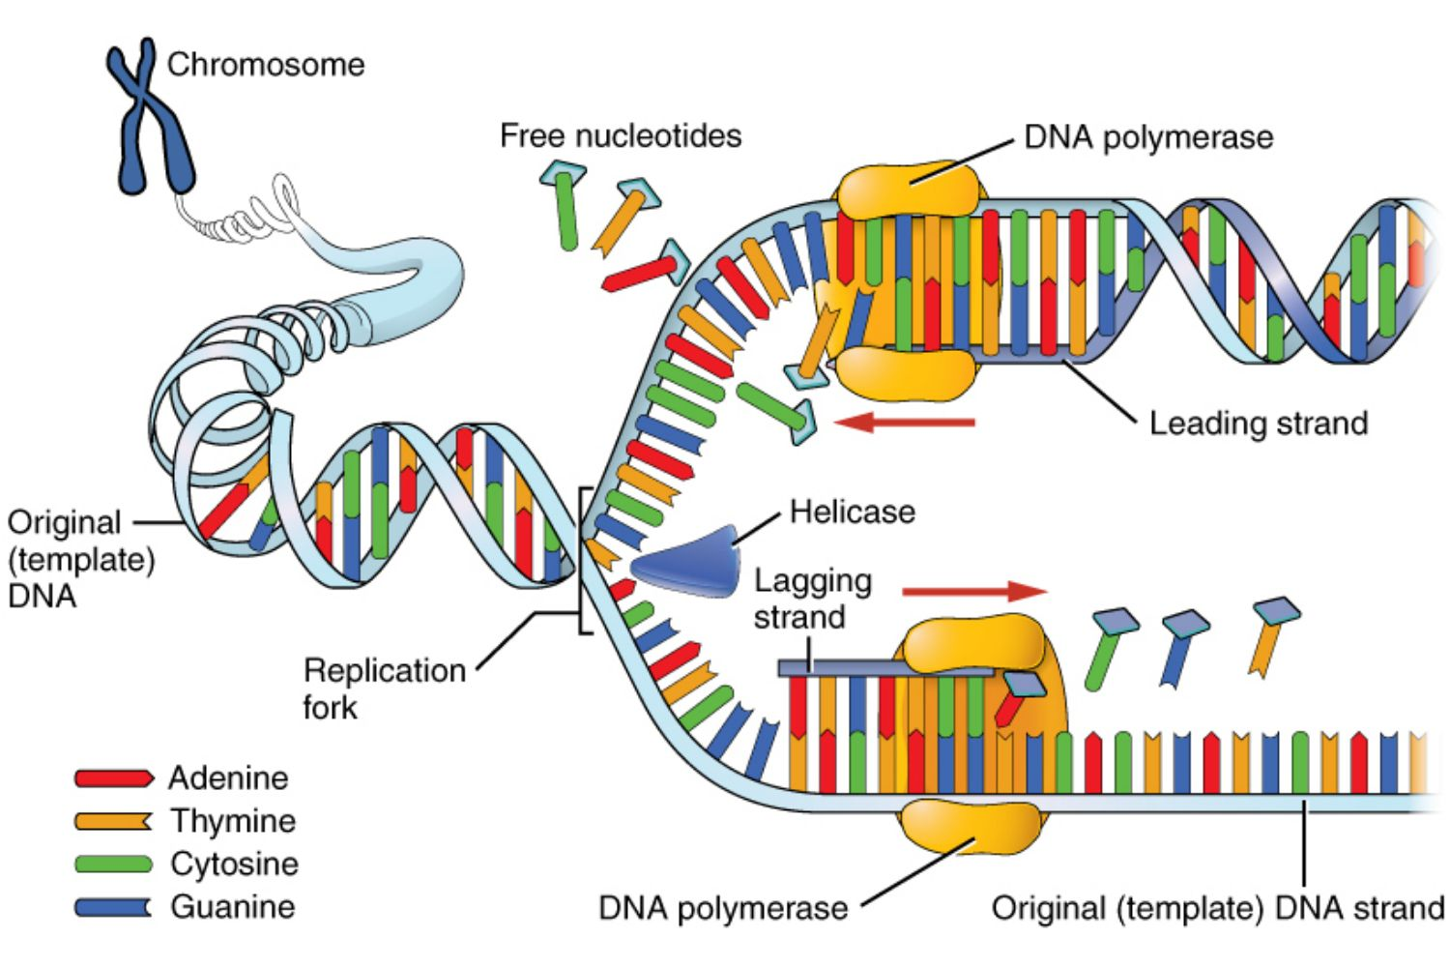

Slide 3


Slide 4
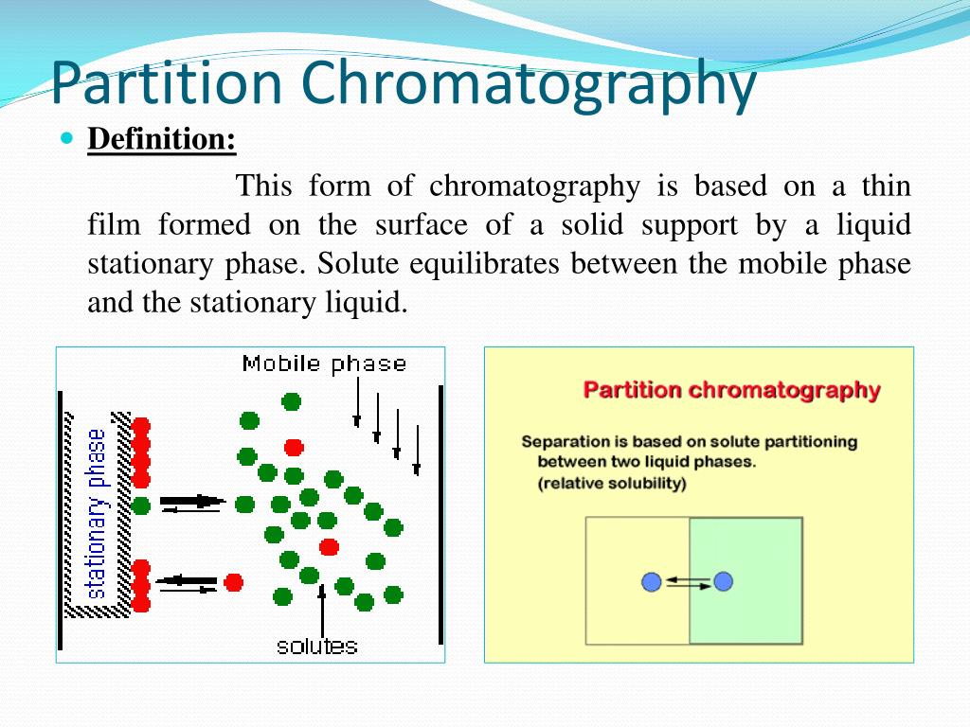

Slide 5
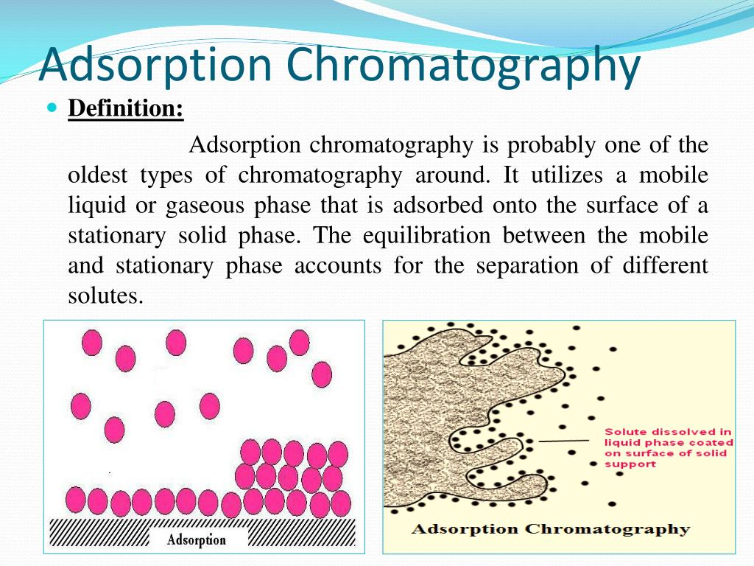

Slide 6


Slide 7
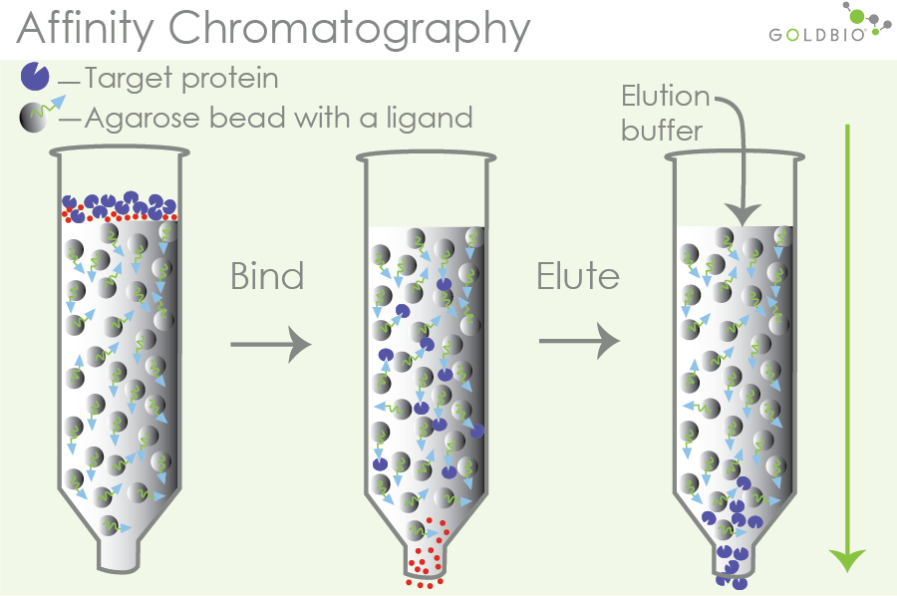

Slide 8



ფორმულები:
სადაც, F არის დინების სიქარე, Y არის ხაზური ნაკადის სიჩქარე, ხოლო r არის სვეტის შიდა რადიუსი.

